Slide 1
Основні етапи розвитку інформаційних систем
Інформацíйна систéма (Information system) — сукупність організаційних і технічних засобів для збереження та обробки інформації з метою забезпечення інформаційних потреб користувачів.
Інформацíйна систéма це система, призначена для одержання, обробки, зберігання, відображення та/або реєстрації даних про технічний стан конструкцій, систем, елементів, їх властивості та/або функціонування

Slide 2
Інформаційні системи першого покоління виникли на початку 60–х років 20–го століття при необхідності автоматизації управління підприємством на базі великих ЕОМ (електронних обчислювальних машин) і централізованого оброблення інформації. Вони створювались для управління окремими підрозділами чи видами діяльності і з часом інтегрувались у комплексні автоматизовані системи.
Для інформаційних систем першого покоління характерним є ефективна обробка запитів, використання інтегрованих файлів для зв'язування між собою задач і генерування зведених звітів для керівництва. Кожна система була націлена на конкретне застосування, і тому опис її функцій був мінімальний і призначався для спеціаліста в цій предметній галузі.

Slide 3
Другий етап (70–80-і роки XX ст.) характерний розробленням програмних продуктів відповідно до різних концепцій
MRP (Material Requirements Planning) – планування потреби в матеріалах.
MRP II (Manufactory Resource Planning) – планування ресурсів підприємства.
СІМ (Computer Integrated Manufactoring) – комп’ютеризоване інтегро- ване виробництво, передбачає інтеграцію всіх підсистем: керування постачанням, виробництвом, транспортно-складськими системи, якістю, збутом тощо.

Slide 4
Основні відмінності між різними СУБД випливають із:
структури БД, що реалізується (ієрархічна, мережна, реляційна);
типів ПК, де вони мають бути реалізовані;
операційних систем, під керуванням яких вони можуть функціонувати.

Slide 5
Третій етап
Початок 90-х років характерний розробкою програмних продуктів відповідно до концепції ERP (Enterprise Requirements Planning) – планування ресурсів підприємства та переходом на нову технічну платформу – ПК, тобто від мейнфреймів із централізованою обробкою інформації до відкритих систем із розподіленою обробкою даних і комп’ютерних мереж.
Широкого застосування набувають сучасні корпоративні інформаційні системи R/3, Вааn IV, Scala, Галактика та ін. Розвиваються клієнт-серверні, web-серверні та Інтернет-технології.

Slide 6
Автоматизоване робоче місце (АРМ) – програмно-технічний комплекс, призначений для автоматизації певного виду діяльності.

Slide 7
Основними функціями АРМ можуть бути
ввід, накопичення та зберігання даних;
пошук даних за заданими ознаками;
виконання прикладних програм обробки інформації;
вивід отриманих результатів у заданому вигляді;
контроль усіх етапів обробки інформації;
автоматичне протоколювання робочих процесів;
відображення інформації та результатів її обробки на моніторі.

Slide 8
Особливості інформаційних систем четвертого покоління полягають у:
максимальному використанні потенціалу ПК і середовища розподіленої обробки даних;
модульній побудові системи (поєднання різних типів архітектурних рішень у межах одного комплексу);
економії ресурсів системи завдяки централізації зберігання та обробки даних на вищих рівнях системи;
наявність ефективних централізованих засобів мережевого системного адміністрування.

Slide 9
Інформаційне суспільство – теоретична концепція постіндустріального суспільства; історична фаза можливого розвитку цивілізації, в якій основними продуктами виробництва є інформація і знання.

Slide 10
Головні риси інформаційного суспільства:
збільшення ролі інформації та знань;
зростання кількості людей, зайнятих інформаційними комунікаціями та виробництвом інформаційних продуктів і послуг;
створення глобального інформаційного простору, що забезпечує ефективну інформаційну взаємодію людей, їхній доступ до світових інформаційних ресурсів і задоволення їхніх потреб в інформаційних продуктах і послугах.

Slide 11
Усі інформаційні процеси відбуваються в інформаційних системах.

Slide 12
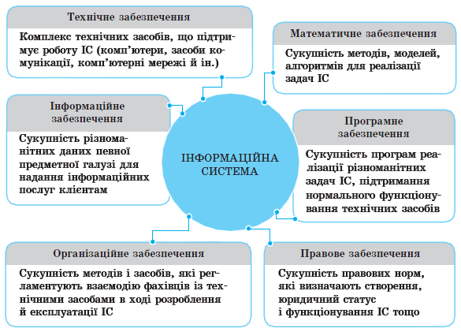
Інформаційна система

Slide 13
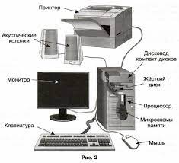
Комп’ютерна інформаційна система
Апаратна складова
Програмна складова

Slide 14
За масштабністю інформаційні системи поділяються на такі групи
одиничні;
групові;
корпоративні;
глобальні

Slide 15
За сферою застосування інформаційні системи можна умовно поділити на чотири групи:
системи обробки трансакцій (операцій з базою даних) – призначені для ефективного відображення предметної області в будь-який момент часу (OLTP – On Line Transaction Processing);
системи підтримки прийняття рішень – за допомогою комплексу запитів здійснюється аналіз даних у різних аспектах: часових, просторових тощо;
інформаційно-довідкові системи базуються на гіпертекстових документах і мультимедійних засобах. Найбільший розвиток такі системи отримали в мережі Інтернет;
офісні інформаційні системи – призначені для перетворення паперових документів в електронні, автоматизації діловодства й управління документообігом.

Slide 16
За способом організації автоматизовані ІС можуть бути класифіковані
на основі архітектури файл-сервер;
на основі архітектури клієнт-сервер;
на основі багаторівневої архітектури;
на основі Інтранет-технологій.

Slide 17
За рівнем або сферою діяльності поділяють на:
державні;
територіальні (регіональні);
галузеві;
підприємств або установ;
технологічних процесів.

Slide 18
За типом підтримки, яку забезпечують ІС в організації управління, системи можуть бути поділені на такі групи:
системи обробки операцій, які реєструють та обробляють дані, одержані внаслідок ділових операцій. Можуть проводитись або способом пакетного оброблення даних, або в масштабі реального часу;
автоматизовані системи управління технологічними процесами (АСУТП), що приймають рішення з типових питань, наприклад, управління виробничим процесом;
системи співробітництва на підприємстві, які використовують комп’ютерні мережі для забезпечення зв’язку, координації та співробітництва відділів і робочих груп, що беруть участь у процесі;
інформаційні менеджерські системи – системи забезпечення менеджменту, що продукують заздалегідь визначені звіти, подають відображення даних і результати вжитих заходів на періодичній чи винятковій основі або за запитом;
системи підтримки прийняття рішень – ІС, які використовують моделі прийняття рішень

Slide 19
Завдання 1. Інформаційна система управління освітою Визначте призначення інформаційної системи Україна. ІСУО, інформаційна складова якої доступна за адресою: https://isuo.org.

Slide 20
Підведення підсумків Охарактеризуйте основні етапи розвитку інформаційних систем. Визначте сутність поняття “автоматизоване робоче” місце та його основні функції. Дайте характеристику інформаційних систем у сучасному суспільстві.

